Slide 1
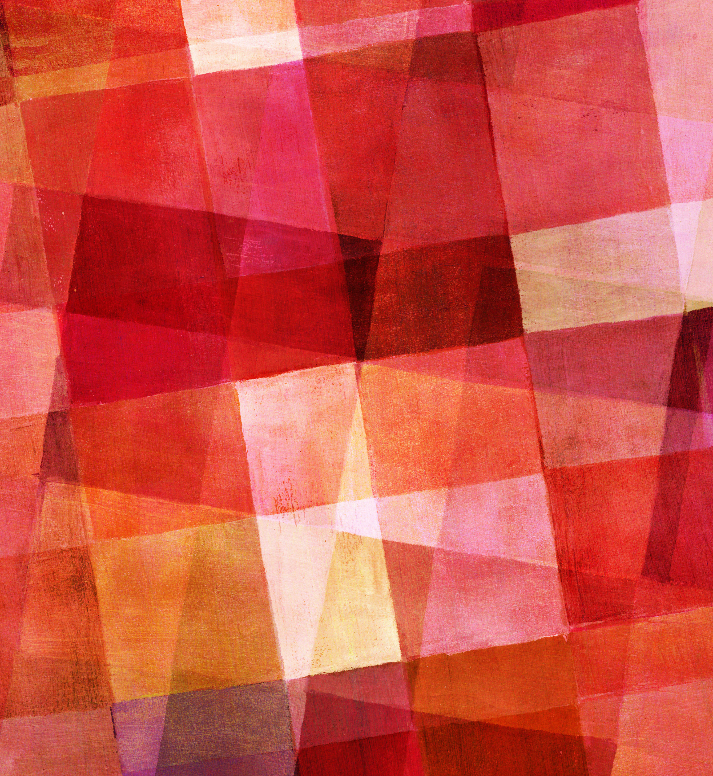

COMUNICAZIONE
E LINGUAGGIO POLITICO - 1
Prof.ssa Valentina Polci
a.a. 2022-2023

Slide 2
PROGRAMMA D’ESAME
TESTI ADOTTATI
1. Gianpietro Mazzoleni (a cura di), Introduzione alla comunicazione politica, Il Mulino, Bologna 2021 » Pagine/Capitoli: pp. 13-245
2. Sara Bentivegna, Giovanni Boccia Artieri, Voci della democrazia. Il futuro del dibattito pubblico, Il Mulino, Bologna 2021 » Pagine/Capitoli: capp. 1, 2, Epilogo
3. Giovanna Cosenza, Semiotica e comunicazione politica, Editori Laterza, Roma-Bari 2018 » Pagine/Capitoli: pagg. 1-100
LAVORO INDIVIDUALE/DI GRUPPO
Agli studenti verrà proposto di individuare alcuni casi-studio e di approfondirne l'analisi attraverso lavori individuali o di gruppo che verranno presentati a lezione.
Gli studenti frequentanti che avranno presentato il lavoro sui casi-studio, con attribuzione di un voto sul paper, NON dovranno studiare il testo n.3 di Giovanna Cosenza per la prova orale finale

Slide 3
CoMUNICAZIONE POLITICA: una definizione
La comunicazione politica può essere definita come lo scambio e il confronto dei contenuti di interesse pubblico-politico prodotti dal sistema politico, dal sistema dei media e dal cittadino-elettore
Si tratta di un complesso ecosistema in cui individui, istituzioni, tecnologie, culture e pratiche interagiscono mettendo in campo le risorse per la conquista o per l’esercizio del potere, o per condizionarlo
Mazzoleni

Slide 4
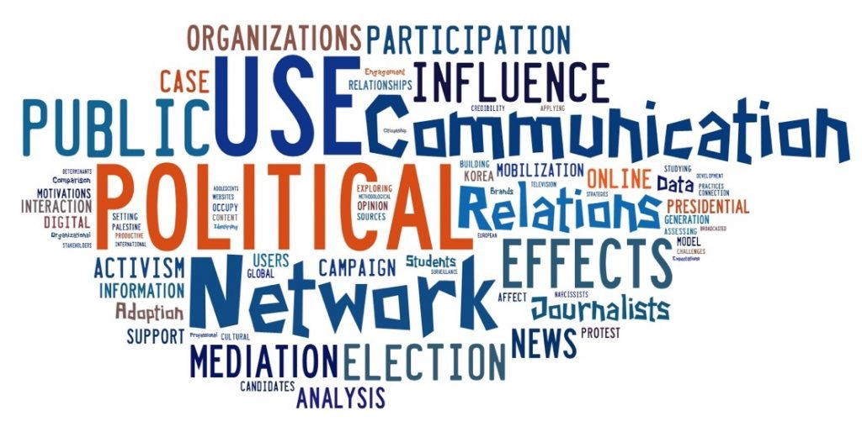
LA NATURA MULTIDISCIPLINARE
Per Comunicazione politica s'intende l'incrocio tra teorie, prassi e strumenti della comunicazione e tutto ciò che fa parte delle scienze politiche. Un campo d'azione multi-disciplinare, insomma, in cui si muovono soggetti molto diversi tra loro che hanno in comune l'operare nella sfera pubblica (scienza politica, sociologia e scienza della comunicazione, psicologia sociale, scienze del linguaggio).
La natura di tipo ibrido è da ricondurre al fatto che essa si pone sullo spartiacque tra due grandi sfere dell'attività umana: la comunicazione e la politica. Il loro sviluppo storico le porta ad assumere un'altra entità che miscela alcuni tratti della comunicazione di massa e altri dell'agire politico.
livelli di interdipendenza impensabili sino a un secolo fa.

Slide 5
I TRE ATTORI classici della comunicazione politica
1) SISTEMA POLITICO: si intende generalmente l’insieme delle istituzioni politiche (Parlamento, Governo centrale - ministeri e amministrazioni - e periferico - regione, province, comuni, Presidente della Repubblica, sistema giudiziario) ma anche tutta l’area non istituzionale identificabile nei soggetti politici (partiti, leader politici, esponenti vari, movimenti, gruppi di pressione);
L’inclusione di attori quali i gruppi di pressione dipende dall’osservazione che “la politica non è il terreno esclusivo di azione di attori la cui identità è unicamente politica” ma è anche luogo di azione di attori e di mondi che non si definiscono in prima istanza come politici” (Cotta, della Porta e Morlino)
I movimenti/gruppi di pressione, rappresentati o meno nelle istituzioni, occupanti o meno posizioni di responsabilità pubbliche o di governo, competono e interagiscono tra di loro e con gli altri due grandi attori con finalità di parte, ossia per rappresentare interessi e conquistare il potere o imporre determinate scelte.

Slide 6
I TRE ATTORI classici della comunicazione politica
2) SISTEMA DEI MEDIA: più del sistema politico, questo concetto ha subito negli ultimi trent’anni una profonda trasformazione.
Ha significato a lungo “l’insieme delle istituzioni mediali che svolgono attività di produzione e di distribuzione del sapere (informazioni, idee, cultura)” (McQuail), ossia i grandi mass media: la televisione, la radio, la stampa, il libro, il cinema, la musica registrata.
Oggi, con lo sviluppo delle tecnologie digitali e dell’online, i media includono i network, le piattaforme, le applicazioni mobili. Questo non solo mediano la produzione, la distribuzione e il consumo dei contenuti, ma producono soprattutto dati.

Slide 7
Castells: concetto di mass self-communication
Castells usa il concetto di “AUTO-COMUNICAZIONE DI MASSA” per definire le nuove forme di comunicazione digitale interattiva.
Questa è:
- Comunicazione di massa, perché ha la potenzialità di raggiungere un pubblico globale;
- Auto-comunicazione, perché la produzione del messaggio è auto-generata; la definizione dei potenziali destinatari è auto-diretta; il reperimento di messaggi e contenuti dal Web e dalla Rete è auto-selezionato

Slide 8
chadwick: sistema mediale come sistema ibrido
Si tratta di un “SISTEMA IBRIDO” (Chadwick): il sistema mediale, specialmente se osservato nelle dinamiche della comunicazione politica, va inteso come un’amalgama tra vecchi e nuovi media, usati dai soggetti politici congiuntamente per gestire potere e informazione: vecchi e nuovi media convivono, si sovrappongono, si scontrano, collaborano (es. fenomeno del “doppio schermo”).
I media sono oggetti di misure legislative e amministrative varate dal sistema politico per regolamentarne l’attività nella società;
i mezzi di informazione si pongono come interlocutori di entrambe le componenti, istituzionali e partitiche, del sistema politico e spesso si atteggiano a portavoce dell’opinione pubblica;
i media digitali e le grandi piattaforme dei social media gestiscono e mettono in moto flussi di comunicazione che possono avere forti valenze politiche (es. Fake news) e che gli attori politici non possono ignorare.
La logica dei mass media, che ha cambiato i connotati di molta comunicazione politica e plasmato i formati della politica, struttura anche i contenuti che circolano nelle piattaforme online?

Slide 9
le logiche ibride dei social media
L’utilizzo di algoritmi , costruiti per profilare, anche politicamente, gli utenti innescano meccanismi manipolatori che limitano nel concreto la libertà di scelta e sono il fattore principale di reintermediazione all’interno dei processi comunicativi e informativi (es. Zuckerberg e Cambridge Analytica)
PRODUZIONE: La “network media logic” viene sfidata dagli algoritmi anonimi: la produzione di informazioni, ossia ciò che spinge a postare sui social media, è frutto di una selezione molto personalizzata di argomenti che interessano principalmente l’autore; gli algoritmi interferiscono con questa logica nel determinare quale informazione raggiunge l’autore, condizionando in tal modo la sua stessa produzione di contenuti
DIFFUSIONE/CIRCOLAZIONE mentre i mass media raggiungono pubblici indistinti ma geograficamente definiti, i social media seguono la “logica della viralità”, raggiungendo gruppi di persone che manifestano interesse per ciò che viene pubblicato online. Gli algoritmi definiscono ciò che è popolare e creano connessioni tra persone che condividono posizioni, gusti, tendenze, incrementando la creazione e il consolidamento di “bolle ideologiche”.

Slide 10
ecosistema e logiche ibride dei social media
USO E CONSUMO: l’utente della Rete oggi si trova di fronte a un mare magnum di informazioni fra cui deve continuamente scegliere. In questo, gli è di aiuto la condivisione di contenuti con altri membri della comunità online di cui fa parte, che la pensano allo suo stesso modo.
I news feed e i like dei nostri amici e followers forniscono le risorse cognitive, gli stimoli mentali, i sentimenti e, in politica, il senso di identità necessari per sentirsi parte della comunità (o di una “bolla ideologica”)
Oggi, molto più di ieri, costruiamo e organizziamo la nostra realtà sociale attraverso i social network
Ma i feed sono fortemente governati dagli algoritmi, che configurano un processo di “neointermediazione” (Giacomini): da un lato i grandi motori di ricerca e le piattaforme “sono obbligati a decidere quali contenuti distribuire e mostrare al pubblico”, dall’altro i social network “hanno un potere simile a quello dell’agenda setting: le persone vengono influenzate dal genere di post che secondo Facebook è bene che visualizzino”
Gli stessi produser, se molto attivi e ancor più se virali, riproducono la classica “personal influence” di Katz e Lazarsfeld, ponendosi come opinion leader digitali o “infomediari”: il fenomeno degli influencer, legati alle strategie di marketing e relazioni pubbliche online, rientra in questo quadro di “neointermediazione” o “reintermediazione”

Slide 11
I TRE ATTORI classici della comunicazione politica
3) CITTADINI-ELETTORI: il terzo attore della comunicazione politica non è immediatamente identificabile in una struttura organizzata, anche se i cittadini possono far sentire la propria voce creando gruppi e associazioni
Le rappresentazioni “collettive”, come l’opinione pubblica e l’elettorato, sono più nominalistiche che reali: l’opinione pubblica non esiste di per sé, se non nel momento in cui viene rilevata (es. sondaggio); l’elettorato è una realtà che esiste nel momento del voto
Nell’ecosistema ibrido il cittadino-elettore è “produser” vale a dire produttore e consumatore di contenuti politici -> “cittadinanza digitale” (Ceccarini)
Gli attori politici e le istituzioni politiche sono obbligati a prendere atto e a confrontarsi con la capacità di mobilitazione e di interlocuzione che i cittadini digitali, online e offline, posseggono e gestiscono in prima persona
L’insieme dei cittadini-elettori a volte viene identificato come demos (popolo), considerato la base di legittimazione del kratos (potere) nel sistema politico democratico.

Slide 12
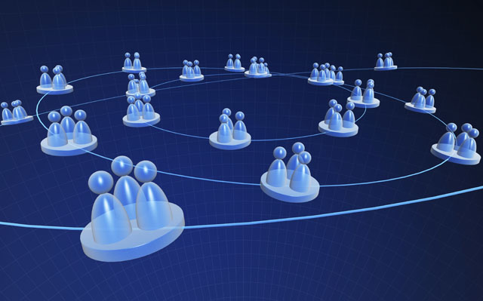
i flussi comunicativi
Gli scambi e i flussi che esistono tra questi tre soggetti sono diversi per natura, intensità, frequenza e – non meno importante – contenuti. Se si considera, per esempio, il solo asse sistema politico-cittadini ci sono due versi possibili: da un lato i rappresentanti del sistema politico raggiungono il cittadino elettore con una svariata quantità di messaggi che vanno dalla propaganda al marketing elettorale, passando per le comunicazioni istituzionali; dall’altro anche gli elettori comunicano con il sistema politico e lo fanno partecipando al dibattito pubblico o ai sondaggi e, soprattutto, votando.
I due principali modelli che regolano i rapporti tra i soggetti della comunicazione politica (G. Mazzoleni, La comunicazione politica, Il Mulino, 2012) sono: il modello pubblicistico-dialogico e i modello mediatico.

Slide 13
modello pubblicistico-dialogico
Secondo il modello pubblicistico-dialogico, politici, media e cittadini elettori si muovono in un contesto dinamico e caratterizzato da scambi reciproci tra tutti i diversi attori. In altre parole, l’azione dei media va solo a sommarsi ai flussi già esistenti tra politici e cittadini, essi non costituiscono lo spazio pubblico tout court, ma semplicemente contribuiscono a crearlo.

Slide 14
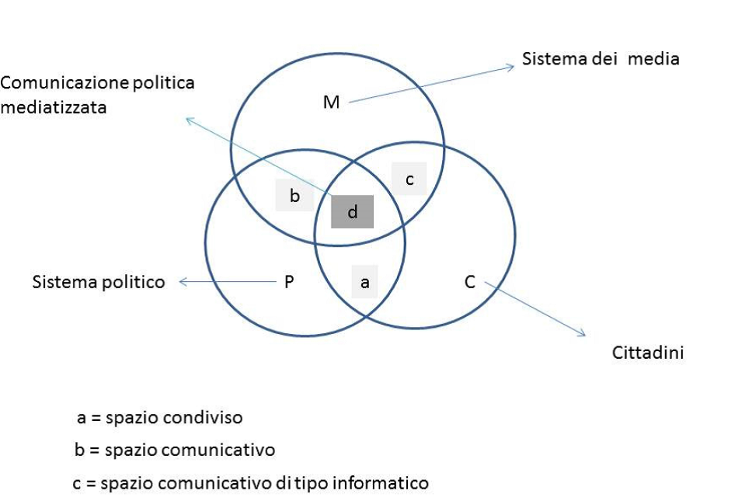
Modello Pubblicistico-dialogico

Slide 15
modello mediatico
Al contrario, invece, nel modello mediatico il sistema dei media non è soltanto uno degli attori che interagiscono all’interno spazio pubblico ma è l’attore principale. Significa che giornalisti, televisioni, editori – oggi anche gli ambienti digitali – rappresentano l’arena in cui politici ed elettori si confrontano, oltre e prima che il terzo polo dell’interazione. Ciò non può che condizionare le forme, i messaggi, i rituali della comunicazione politica, dando ragione a chi parla appunto di una mediatizzazione della politica.

Slide 16
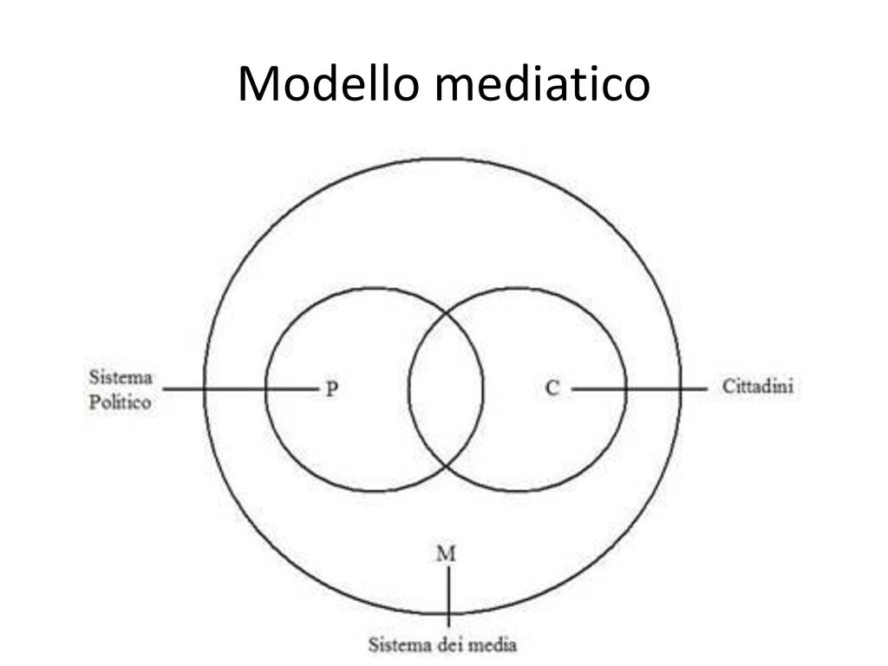
MODELLO MEDIATICO

Slide 17
LE FASI DELLA COMUNICAZIONE POLITICA: tre + una
La periodizzazione dello sviluppo della comunicazione politica più nota in letteratura, nella sua accezione di relazione con il cittadino-elettore (più simile alla nostra concezione moderna), è quella proposta da Blumler e Kavanagh (1999) e poi Norris (2000), che individuano tre grandi fasi dal secondo dopoguerra fino alla rivoluzione di Internet
Di recente lo stesso Blumler ha elaborato una quarta fase, relativa ai primi due decenni degli anni Duemila, che, pur presentando la permanenza di alcune caratteristiche comuni alle precedenti, mette in evidenza i cambiamenti dipesi dai rapidissimi sviluppi tecnologici portati dalla digitalizzazione e dai loro sempre più importanti impieghi nelle arene politiche.
Le tre fasi pre-moderna, moderna e post-moderna, sono sfumate l’una nell’altra in modo graduale, sempre sovrapponendo e integrando tratti della fase precedente in quella successiva, e talvolta si sono avvicendate in tempi diversi nei vari Paesi Europei e negli Stati Uniti.

Slide 18
1) la fase pre-moderna: il dopoguerra e gli anni ‘50
Questa fase precede la diffusione di massa della televisione, avvenuta negli anni Cinquanta negli Usa, Settanta in Europa e in Italia.
A dominare la scena erano soprattutto i PARTITI, che svolgevano funzioni di cinghie di trasmissione tra il sistema politico e i cittadini, e avevano la capacità di aggregare e orientare , con le ideologie, le opinioni del loro elettorato, facendo leva su un’organizzazione capillare che coinvolgeva politici locali, sedi decentrate del partito e un numero considerevole di militanti e simpatizzanti che facevano volontariato
La comunicazione politica era subordinata a un sistema di istituzioni e di fedi politiche molto salde: i messaggi politici del tempo erano vigorosi, i leader avevano un accesso automatico ai media senza preoccupazioni per l’immagine o le tecniche comunicative.
Le campagne elettorali si rivolgevano agli elettori e alle elettrici che già sostenevano il partito ed erano molto selettive e mirate. I mezzi erano: le affissioni murarie, i comizi di piazza, i comitati e i banchetti di sostegno, gli incontri dei candidati con gli attivisti, il porta a porta e il volantinaggio.
Il voto dei cittadini era un “voto di appartenenza”
In Italia questa fase è durata molto più a lungo che negli Stati Uniti: i primi segnali di declino si sono avuti alla fine degli annI Ottanta, e di fatto non si concluse prima dell’ingresso di Berlusconi in politica nel 1994

Slide 19
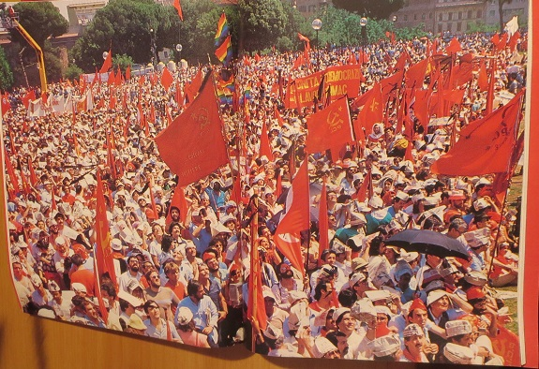
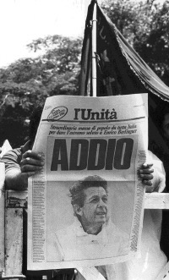
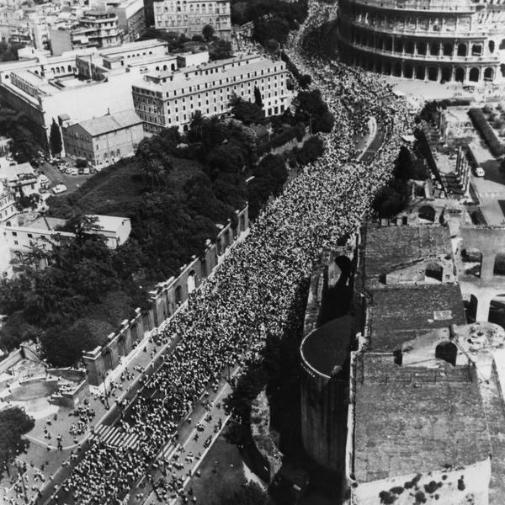
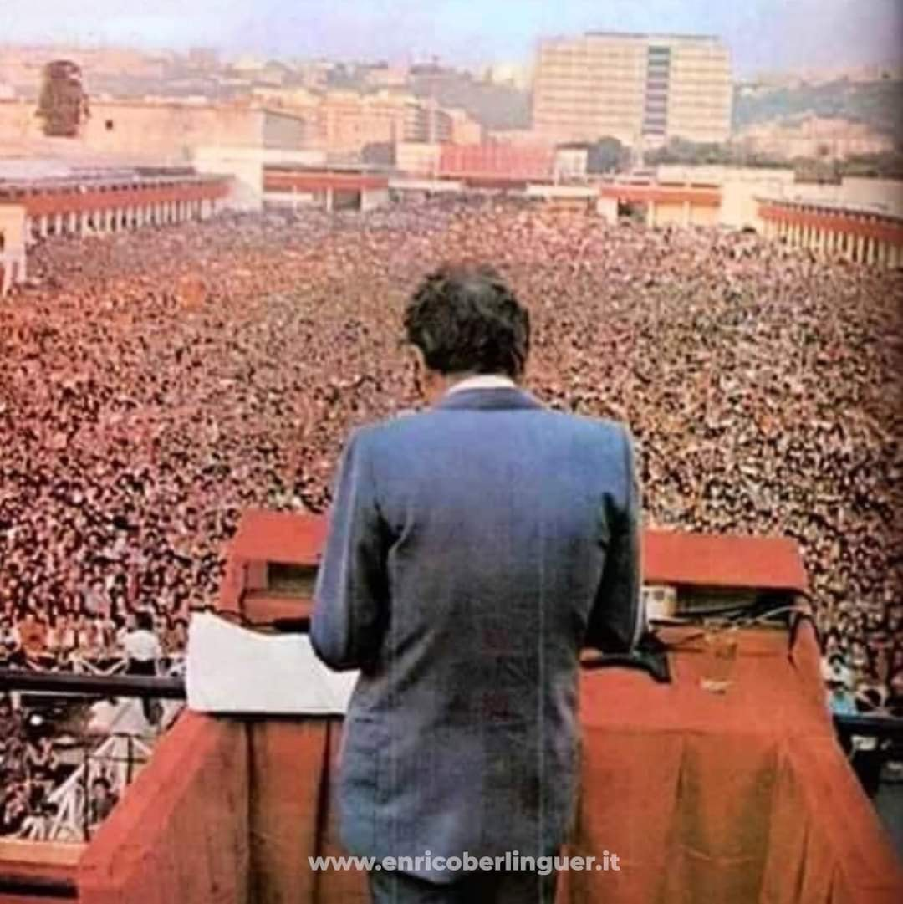
–Enrico Berlinguer, Casa per casa
(7 giugno 1984)
https://www.huffingtonpost.it/oscar-nicodemo/quellultimo-comizio-di-enrico_b_10336060.html

Slide 20
2) la fase moderna: dagli anni ’60 agli anni ’80 (in italia ’90)
E’ la stagione della comunicazione politica attraverso l’uso massiccio del nuovo mezzo televisivo (proliferazione dei canali televisivi, che in Italia avviene più tardi, a cavallo degli anni ’80): si attenua il meccanismo della selettività nell’esposizione del cittadino-telespettatore, dal momento che in tv appaiono al pubblico generale tutti i leader politici, grandi e piccoli, dentro e fuori le campagne elettorali.
Uso diretto: spot politici a pagamento; trasmissioni televisive autogestite, come party broadcasts nel mondo anglosassone e le Tribune politiche (su Rai 1 nell’I talia degli anni Sessanta e Settanta); messaggi autogestiti a pagamento o gratuiti.
Uso indiretto: quando i politici, per apparire e far conoscere le loro azioni e i loro programmi, sfruttano le trasmissioni di informazione (tg, servizi d’inchiesta e di approfondimento, talk show), i contenitori televisivi d’intrattenimento popolare (in particolare il sabato e la domenica).
La pervasività della televisione rende possibile raggiungere segmenti dell’elettorato tradizionalmente scarsi consumatori di vecchi media: si inizia a ipotizzare che siano possibili effetti a breve termine sulle opinioni degli elettori.
Nasce il cosiddetto “voto di opinione”, secondo il quale gli elettori e le elettrici non scelgono più (o non solo) in base al senso di appartenenza a un partito o e al gruppo economico-sociale (o associazione) che il partito rappresenta, ma (anche) in base all’opinione che si riescono a formare sul programma politico che un/a candidato/a e il suo partito propongono.
Organizzazione più “scientifica” delle campagne elettorali

Slide 21
2) la fase moderna: effetti sulla comunicazione politica
L’informazione televisiva, con i suoi formati e i suoi linguaggi, cominciano a esercitare un vasto impatto sui tempi della politica, sui linguaggi e sui modi di presentazione del leader e altri soggetti politici: governi, partiti ed esponenti politici a tutti i livelli adottano rapidamente tecniche e trucchi per sfruttare al meglio il mezzo televisivo.
I nuovi telegiornali si distinguono per la propensione all’infotainment (informazione e divertimento).
La comunicazione politica diventa tendenzialmente generalista, perché segue le regole del mezzo televisivo.
Tendenza alla semplificazione della comunicazione politica odierna per conquistare un pubblico sempre più vasto ed eterogeneo: i messaggi sono sempre più ridotti a “coppie oppositive”, presentati come portatori di verità assoluta, sono sempre più generici e vaghi, sempre più ridotti a slogan.
Nascono da qui la spettacolarizzazione della politica (Ceccarini) e la personalizzazione della rappresentanza politica.

Slide 22
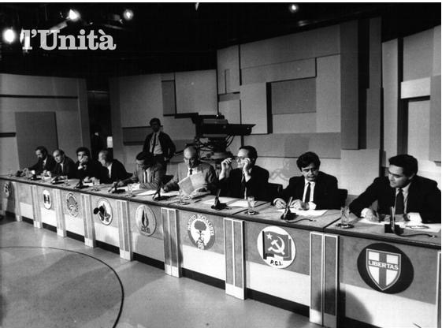
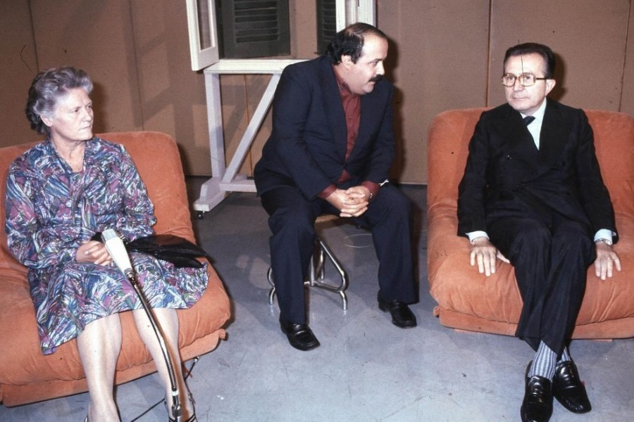
esempi
http://www.archivispotpolitici.it/archivio
La prima Tribuna elettorale della televisione in Italia in onda l’11 ottobre 1960: https://www.youtube.com/watch?v=gmTgypliTMw
Dario Fo, 1975: https://www.youtube.com/watch?v=Sq4IVhjPn-k
Tribuna politica, Pannella, 1976: https://www.youtube.com/watch?v=uResttXk60s
Tribuna elettorale autogestita Dc, 1979: https://www.youtube.com/watch?v=fzKBkrNPpJc
Appello agli elettori Craxi, 1992: https://www.youtube.com/watch?v=423IsNrOPCc
Bontà Loro, Andreotti, 1977: https://www.youtube.com/watch?v=36IHEzd6_bc

Slide 23
2) La fase moderna in Italia: La Svolta berlusconiana
Nella comunicazione politica italiana, la prima linea di demarcazione negli ultimi trent’anni è quella tracciata dalla discesa in campo di Silvio Berlusconi nel 1994: Berlusconi vuol dire televisione, il mezzo di comunicazione che più di ogni altro ha mandato in crisi la politica contemporanea.
La svolta berlusconiana è proprio quella della politica pop, in cui la televisione è “l’estensione del corpo del leader” ma anche deus ex machina dei suoi successi.
“La sua vita privata e pubblica, i suoi pensieri, i suoi tic, le sue esternazioni e performance, non solo politiche, le sue decisioni, hanno avuto sempre risvolti che richiamavano i codici della cultura popolare, in un mix mirabile di politica spettacolo, scandalismo, gossip e lifting virtuale, confezionati a uso e consumo dell’adorante platea televisiva che ha fatto da zoccolo duro dell’elettorato berlusconiano per quasi vent’anni”. (Mazzoleni, Bracciale)
E’ una svolta pop, ma anche populista, della politica italiana.
Negli anni in cui domina la televisione, si svolgono i primi esperimenti del populismo attuale, con politiche demagogiche, lo sdoganamento di stilemi tipici del discorso populista, un martellamento incessante nei vari programmi di intrattenimento e di informazione.

Slide 24
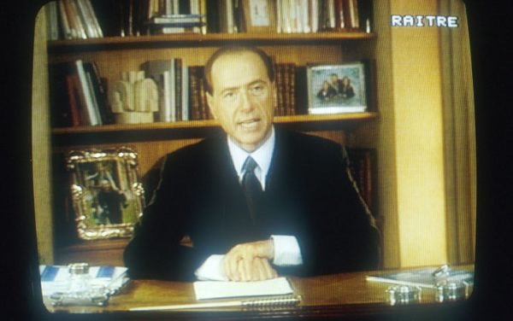
la discesa in campo
https://www.panorama.it/video/news/buon-compleanno-berlusconi-80-anni-discorso-discesa-campo

Slide 25
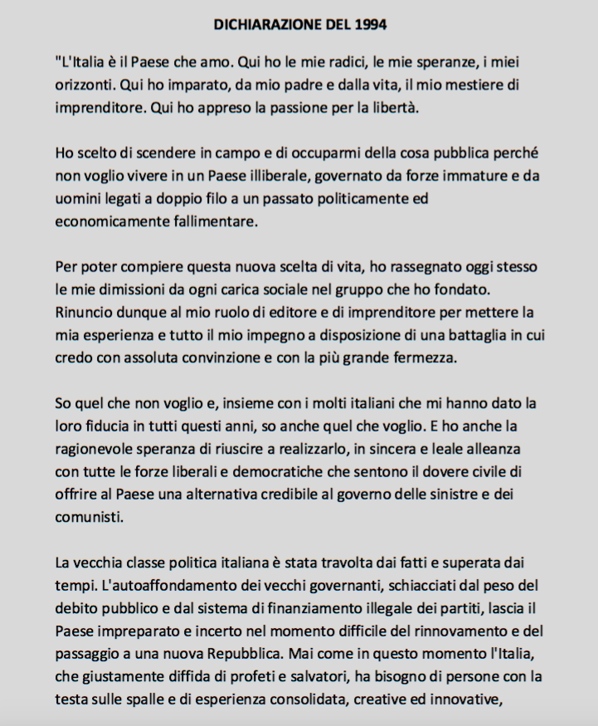
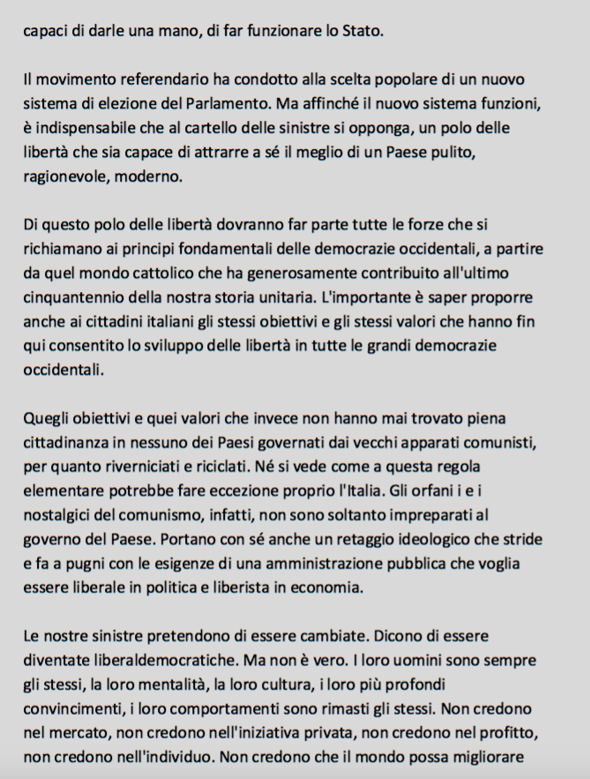

Slide 26
